Slide 1

Президентская программа подготовки управленческих кадров
в Московской международной высшей школе бизнеса «МИРБИС» (Институт)

Slide 2


Президентская программа подготовки управленческих кадров
Программа подготовки управленческих кадров для организаций народного хозяйства Российской Федерации реализуется в Российской Федерации с 1998 г., в соответствии с Указом Президента Российской Федерации от 23 июля 1997 г. № 774 «О подготовке управленческих кадров для организаций народного хозяйства Российской Федерации» и постановлением Правительства Российской Федерации от 13 февраля 2019 г. № 142 «О подготовке управленческих кадров для организаций народного хозяйства Российской Федерации в 2018/19–2024/25 учебных годах.
Целью реализации Государственного плана является обеспечение организаций народного хозяйства Российской Федерации специалистами в области управления и организации производства, отвечающими современным требованиям экономики и стандартам образования
Основное внимание при реализации Государственного плана уделяется вопросам:
качества подготовки специалистов, включая обеспечение трансформации мышления в соответствии с актуальными трендами новой социально-экономической формации,
готовности к ситуации изменений;
мотивации к внедрению новых технологий управления, производства и продвижения;
развития компетенций экспортной деятельности, укрепления конкурентоспособности на мировых рынках и реализации эффективных форм международной кооперации.

Slide 3


Президентская программа подготовки управленческих кадров
Основными задачами Президентской программы
подготовки управленческих кадров являются:
Содействие в реализации национальных целей и стратегических задач развития Российской Федерации.
Формирование кадрового управленческого резерва для организаций народного хозяйства Российской Федерации.
Подготовка управленческих кадров для социальной сферы и инновационных отраслей экономики.
Повышение качества управления организациями народного хозяйства Российской Федерации и эффективности использования управленческих кадров в наиболее значимых секторах экономики.
Поддержка внедрения инвестиционных и инновационных проектов развития в организациях народного хозяйства Российской Федерации.
Содействие интеграции России в мировую экономику путем подготовки специалистов, способных развить кооперацию между российскими и зарубежными организациями.
Введение единой системы оценки профессиональной компетентности специалистов, проходящих подготовку в рамках Государственного плана.
Совершенствование деятельности российских образовательных организаций, занимающихся подготовкой управленческих кадров. Содействие распространению апробированных успешных методик обучения менеджеров среди российских образовательных организаций, занимающихся подготовкой управленческих кадров.

Slide 4

Президентская программа подготовки управленческих кадров
Этапы подготовки:
1. Конкурсный отбор специалистов.
2. Подготовка в Институте МИРБИС.
- базовые образовательные программы профессиональной переподготовки
(тип В - basic):
1- «Менеджмент и управление развитием организации»
2- «Маркетинг: стратегическая устойчивость предприятий на конкурентном рынке»
3- «Корпоративные финансы»
3. Стажировка в ведущих российских или зарубежных организациях.
Стажировки организуются для групп специалистов на ведущих российских предприятиях, на конкурсной основе специалисты получают право прохождения стажировки в ведущих зарубежных организациях.
Зарубежные стажировки организуются для групп специалистов, сформированных по отраслевому или тематическому принципу. Длительность стажировок, в зависимости от формата и страны проведения, составляет от 3 до 12 недель.
4. Реализация индивидуального проектного задания.

Slide 5
Президентская программа подготовки управленческих кадров
Требования, предъявляемые к участникам конкурсного отбора:
- возраст до 50 лет (участие в конкурсном отборе специалистов старше 50 лет допускается по ходатайству региональной комиссии в ФБУ «ФРЦ»);
- высшее образование;
- общий стаж работы не менее 5 лет;
- опыт работы на управленческих должностях не менее 2 лет;
- участие в реализации проекта развития организации.
Наличие диплома победителя Всероссийского конкурса управленцев «Лидеры России» дает приоритетное право включения в региональную квоту (без прохождения конкурсных испытаний (общий и специальный конкурсы), при условии соответствия требованиям, предъявляемым к участникам конкурсного отбора.
К конкурсному отбору для подготовки в рамках Государственного плана рекомендуется
в приоритетном порядке привлекать:
- специалистов, соответствующих потребностям субъектов РФ в реализации национальных проектов и программ регионального развития, в том числе в сфере высоких технологий, цифровой экономики, повышения производительности труда, поддержки малого и среднего предпринимательства, привлечения инвестиций, содействия экспорту;
- специалистов, представляющих предприятия, реализующие программы импортозамещения, инвестиционные и инновационные проекты, предприятия социальной сферы, субъекты малого и среднего бизнеса;
- особое внимание при отборе уделяется привлечению к подготовке групп специалистов (управленческих команд) организаций, значимых для субъектов РФ.

Slide 6

Порядок поступления на Президентскую программу подготовки управленческих кадров
Поступление на Программу включает основные этапы:
1. Регистрация в Институте МИРБИС
для последующего информирования о начале процедуры поступления на Президентскую программу.
2. Предоставление документов для поступлении на обучение
в соответствующую региональную комиссию по Президентской программе:
- Московскую — (для кандидатов, проживающих или работающих в г. Москве),
Московскую областную — (для кандидатов, проживающих или работающих в Московской области).
3. Квалификационный отбор:
проводится на основе анализа документов, представленных специалистом в конкурсную комиссию. Документы должны полностью соответствовать по перечню, формам и содержанию установленным требованиям.
4. Конкурсные испытания
включают в себя оценку:
- оценку мотивации специалиста (мотивационное эссе);
- оценку уровня профессиональной компетенции специалиста в ходе профессионального интервью.
В результате конкурса с учетом полученных баллов определяется список кандидатов, прошедших отбор на обучение.
Распределение специалистов в образовательные организации утверждается приказом Минэкономразвития России.

Slide 7
Президентская программа подготовки управленческих кадров
Организация работ по реализации Государственного плана
подготовки управленческих кадров финансируется :
За счет средств федерального бюджета :
- обучение в образовательных учреждениях (33% общей стоимости обучения);
­- организация стажировки в ведущих российских и зарубежных организациях;
За счет средств бюджетов субъектов Российской Федерации :
- обучение российских специалистов в образовательных учреждениях (не менее 33 %общей стоимости обучения);
За счет средств направляющих организаций (работодателей) :
- обучение специалистов в образовательных учреждениях, участвующих в реализации Государственного плана
(не менее 34 %общей стоимости обучения);
За счет собственных средств специалистов :
- проведение конкурсного отбора специалистов;
- обучение в образовательных учреждениях, участвующих в реализации Государственного плана, в случае отсутствия финансирования за счет средств организаций народного хозяйства Российской Федерации (34% общей стоимости обучения, если иное соотношение не определено решением Комиссии или решением уполномоченного органа субъекта Российской Федерации, принятым в соответствии с бюджетным законодательством Российской Федерации и согласованным с государственным заказчиком не менее чем за 6 месяцев до объявления о проведении конкурсного отбора специалистов);
- дополнительное обучение в образовательном учреждении по желанию слушателей.

Slide 8
Основные этапы реализации проектно-ориентированного обучения по Президентской программе
Московская международная высшая школа бизнеса«МИРБИС» (Институт)

Slide 9
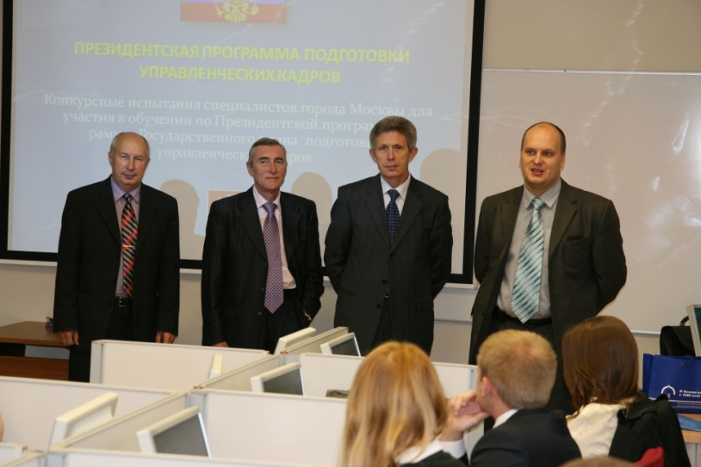
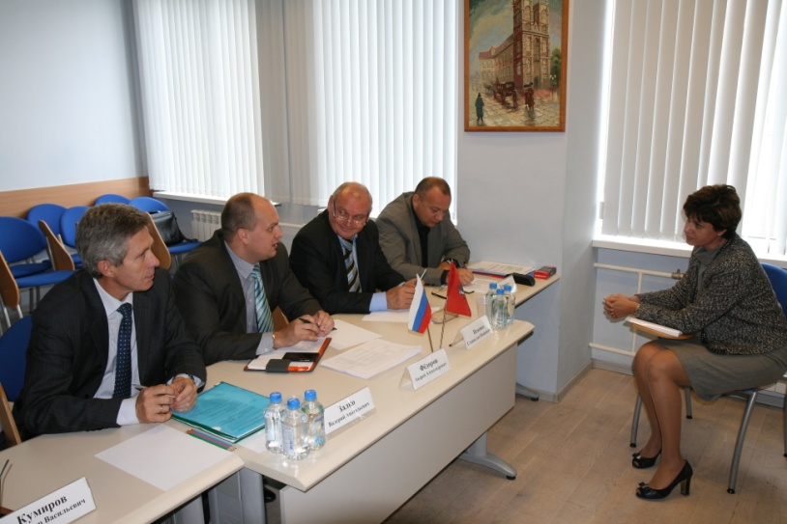
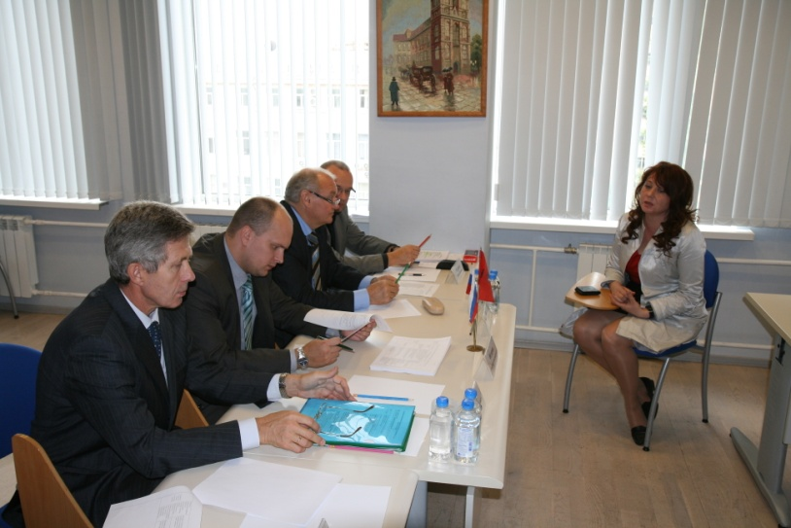
Президентская программа подготовки управленческих кадров
Конкурсные испытания специалистов города Москвы для участия в обучении по Президентской программе в рамках Государственного плана подготовки управленческих кадров

Slide 10
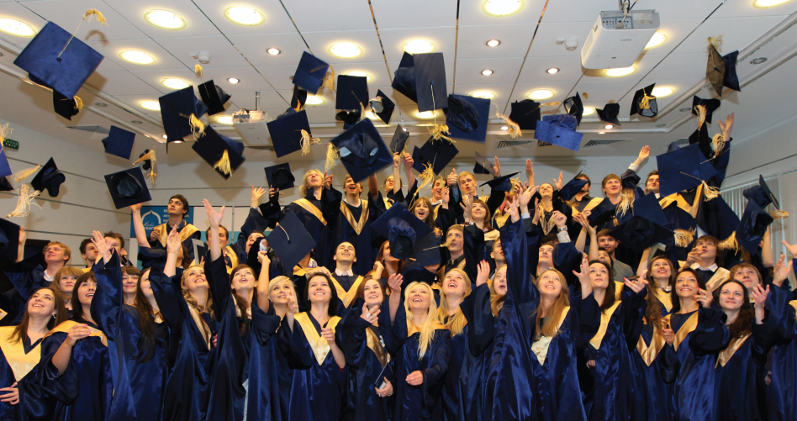
Президентская программа подготовки управленческих кадров
Обучение специалистов в Московской международной высшей школе бизнеса «МИРБИС» (Институт) в рамках Государственного плана проводится по базовым образовательным программам (тип В - basic)
Обучение предусматривают профессиональную переподготовку специалистов по одному из направлений в укрупненной группе специальностей и направлений «Экономика и управление»: менеджмент, маркетинг, финансы с ориентацией на развитие компетенций в процессе участия в аудиторных и внеаудиторных занятиях под руководством преподавателя и самостоятельного освоения учебного материала.
Результаты подготовки специалистов должны соответствовать национальным целям и стратегическим задачам страны, регионального развития, рекомендующих организаций и других участников реализации Государственного плана

Slide 11
Президентская программа подготовки управленческих кадров
В Институте МИРБИС слушатели проходят обучение по программам
профессиональной переподготовки:
- «Менеджмент и управление развитием организации»;
- «Маркетинг: стратегическая устойчивость предприятий на конкурентном рынке»;
- «Корпоративные финансы»/
Продолжительность обучения: 6-8 месяцев. Периодичность: 3-4 раза в неделю в вечернее время.

Slide 12
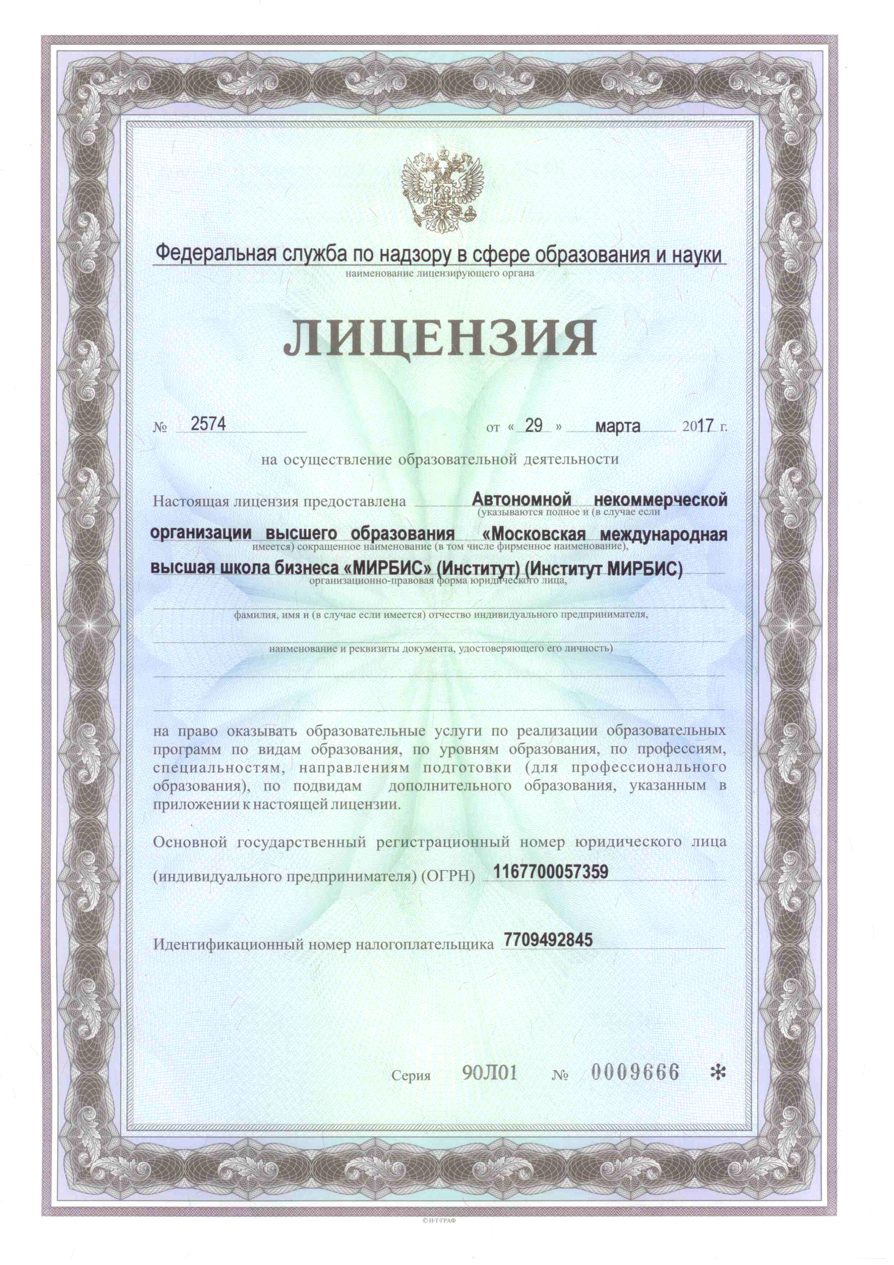
Лицензия на право ведения образовательной деятельности и свидетельство о государственной аккредитации

Slide 13

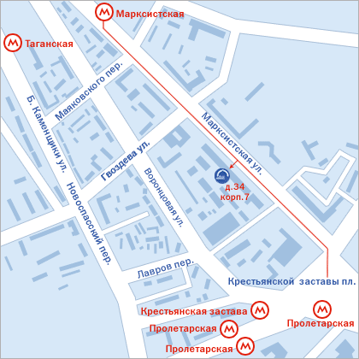
Президентская программа подготовки управленческих кадров
Занятия проходят по адресу:
город Москва, улица Марксистская, дом 34 корпус 7
(метро Таганская, Марксистская, Пролетарская, Крестьянская застава).
Вход в Институт
МИРБИС

Slide 14
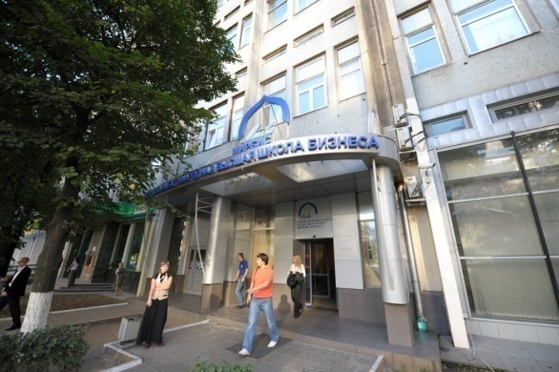
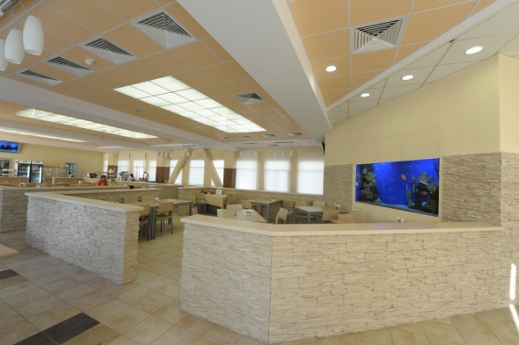
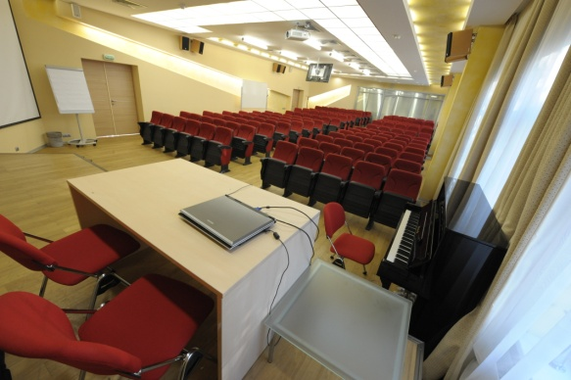

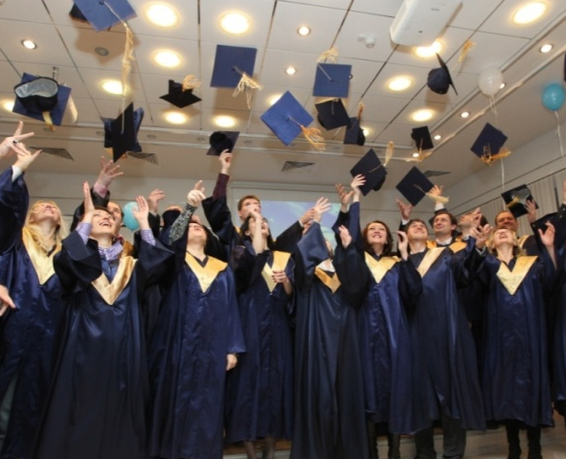
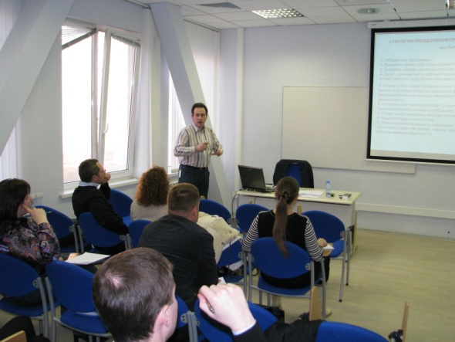
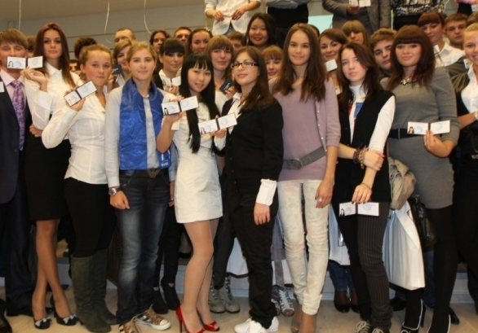
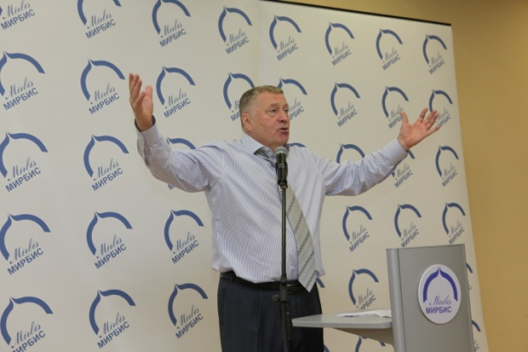
Институт МИРБИС – школа бизнеса
Институт МИРБИС сегодня
На занятиях в Институте МИРБИС

Slide 15
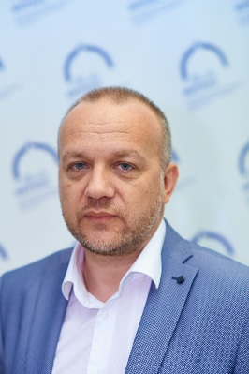
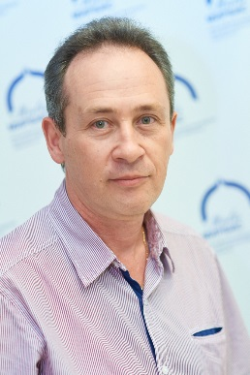
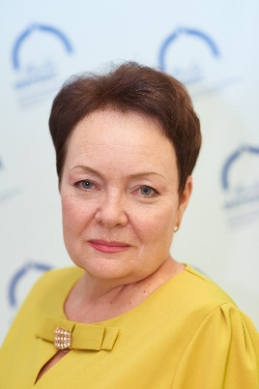
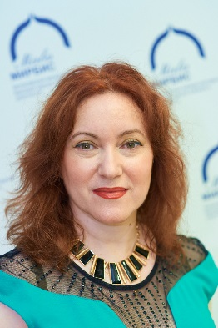
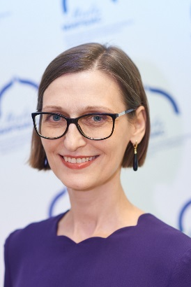
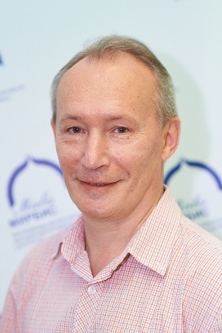
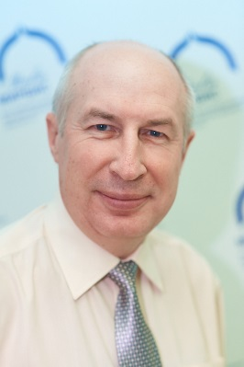
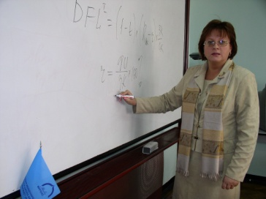
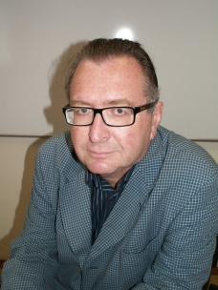
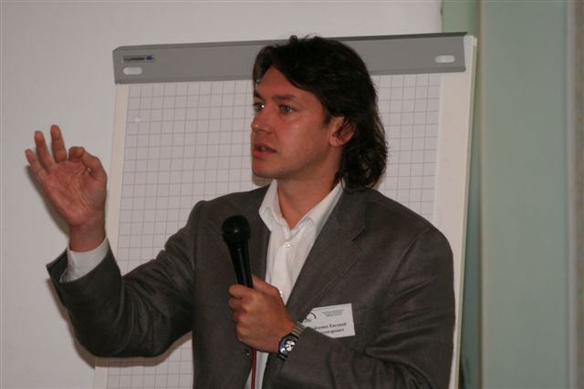
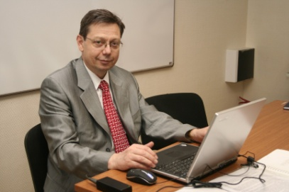
Команда преподавателей - новаторов
В Институте МИРБИС внедрен компетентностный подход в программах обучения.
Победы в национальном конкурсе «Лидер в образовании».
Получение грантов Правительства г.Москвы за инновационные педагогические разработки.
Преподаватели специалисты-практики.

Slide 16
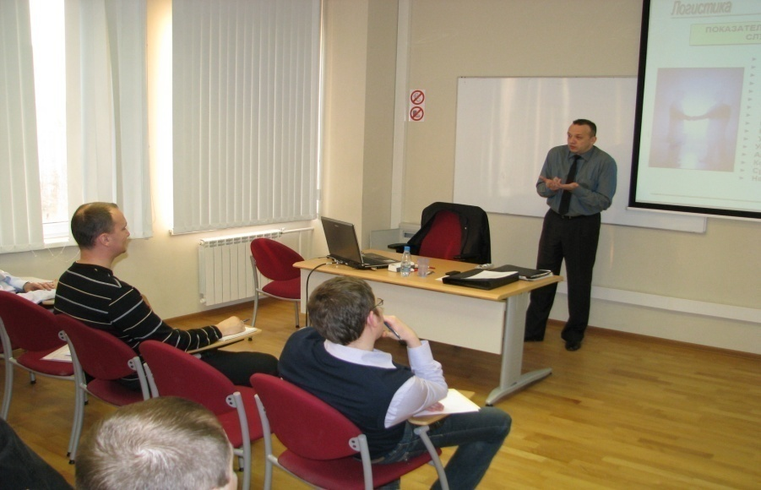

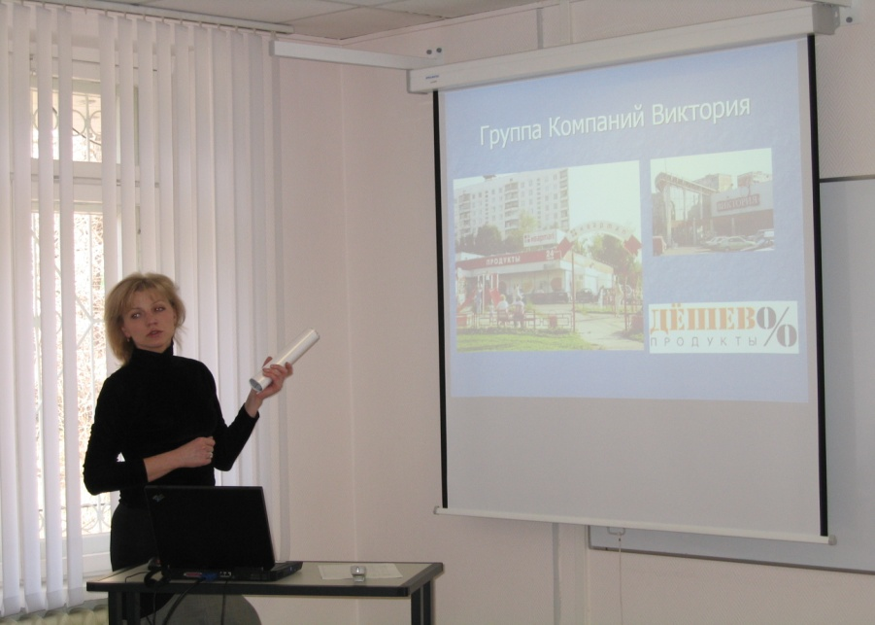
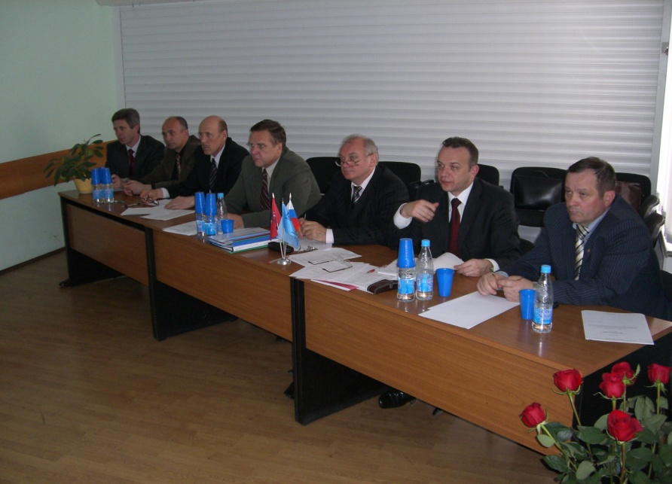
Обучение
по Президентской программе подготовки управленческих кадров
Московская международная высшая школа бизнеса«МИРБИС» (Институт)

Slide 17
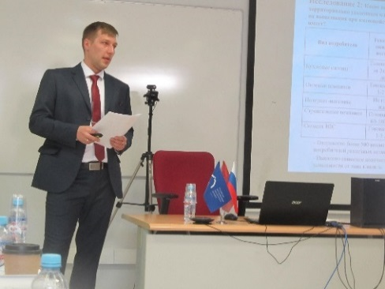
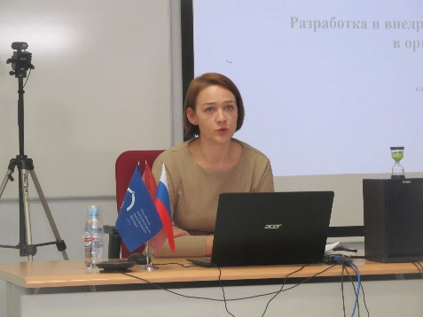
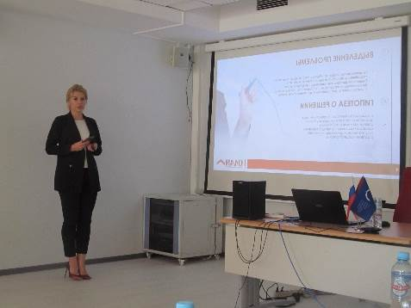
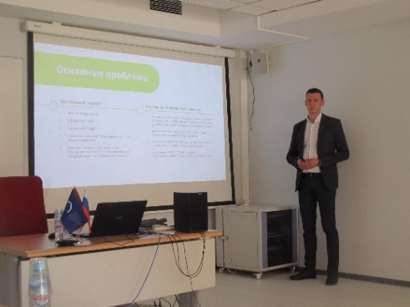
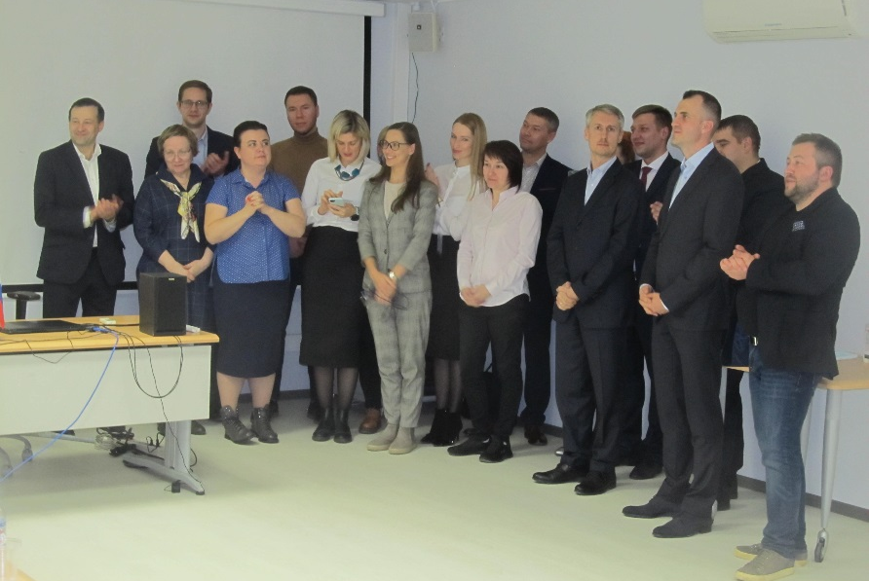
Защита итоговых аттестационных работ 7,8 октября 2021 года слушателями 2020-2021 учебного года

Slide 18

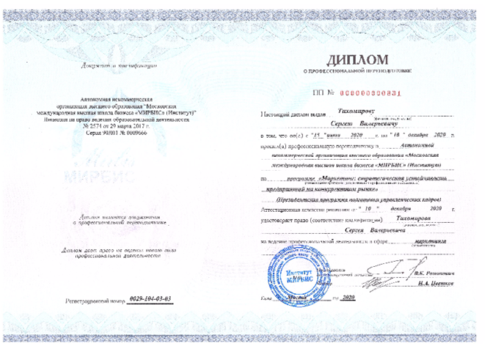
Документы выдаваемые по результатам обучения
по Президентской программе подготовки управленческих кадров
Диплом установленного образца о профессиональной переподготовке

Slide 19


Документы выдаваемые по результатам обучения
Приложение к диплому

Slide 20
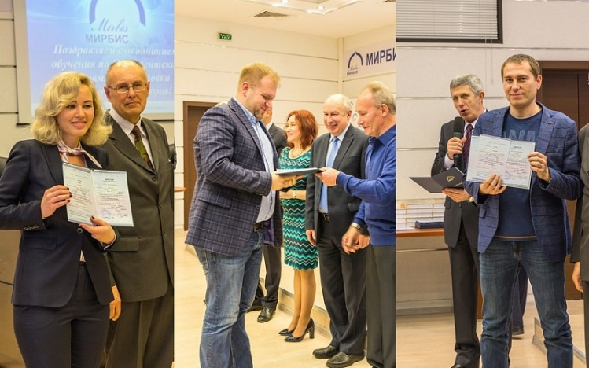
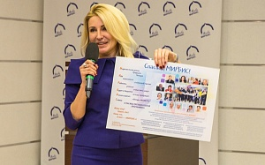
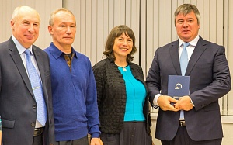
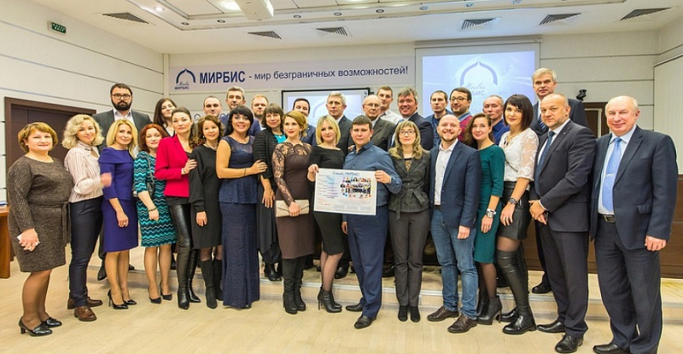
Выпуск слушателей Президентской программы

Slide 21
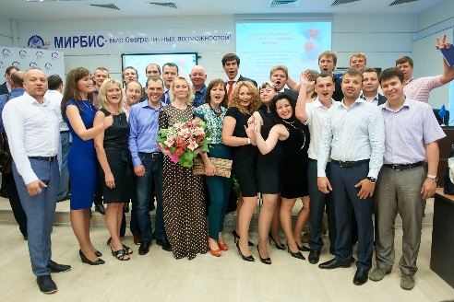
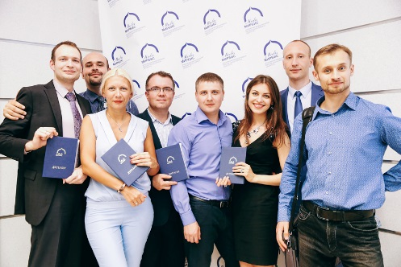
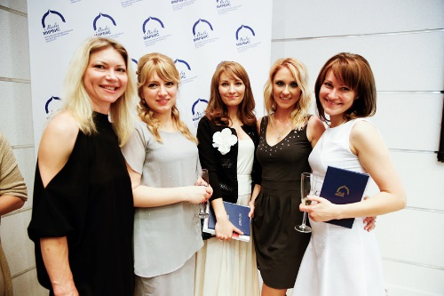
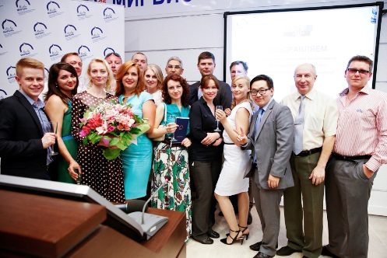

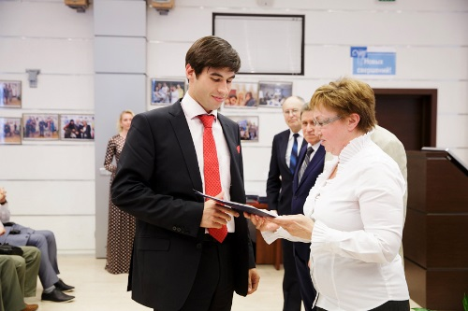
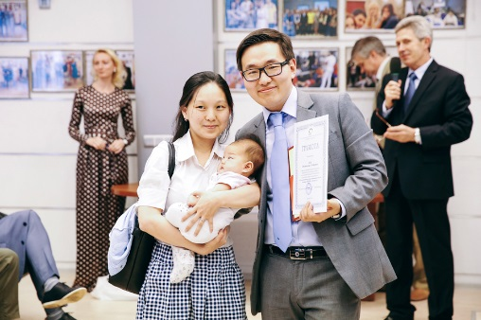
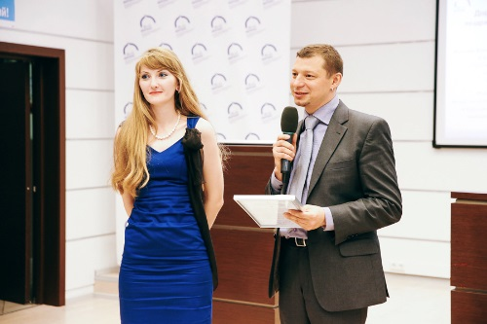
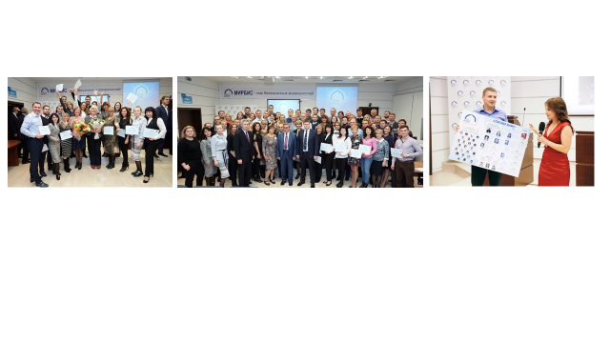
Выпуск слушателей
Президентской программы подготовки управленческих кадров

Slide 22
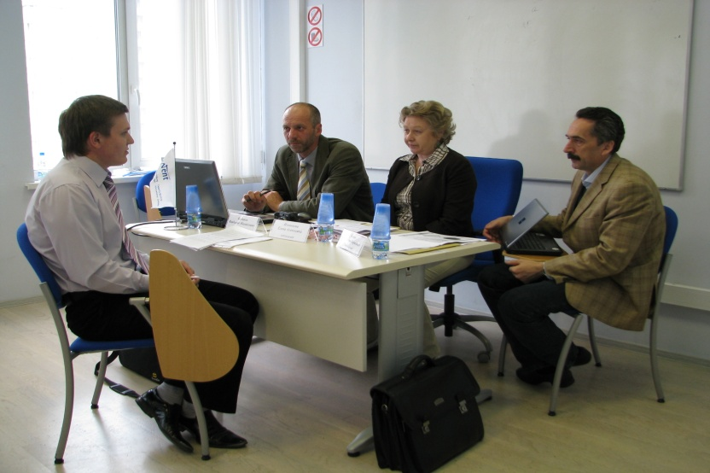
Президентская программа подготовки управленческих кадров
Проведение экспертных отборов слушателей
для участия в зарубежных стажировках

Slide 23
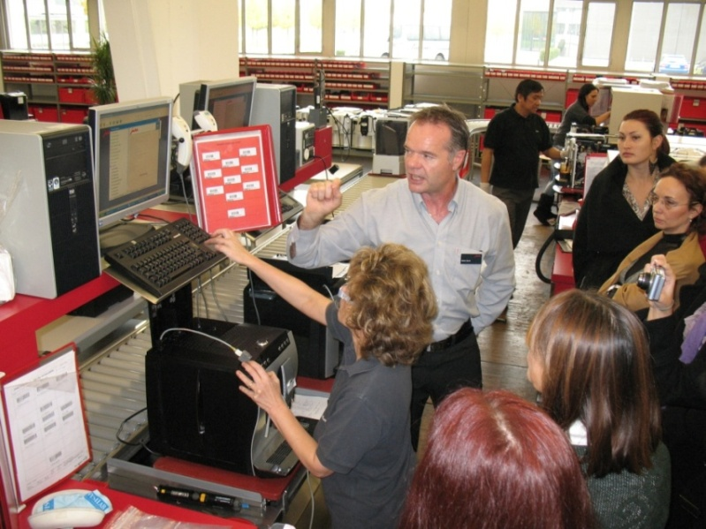
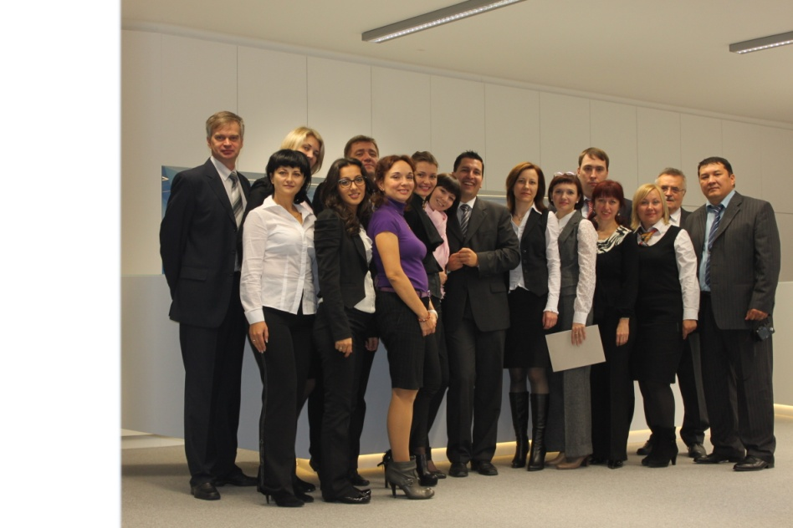
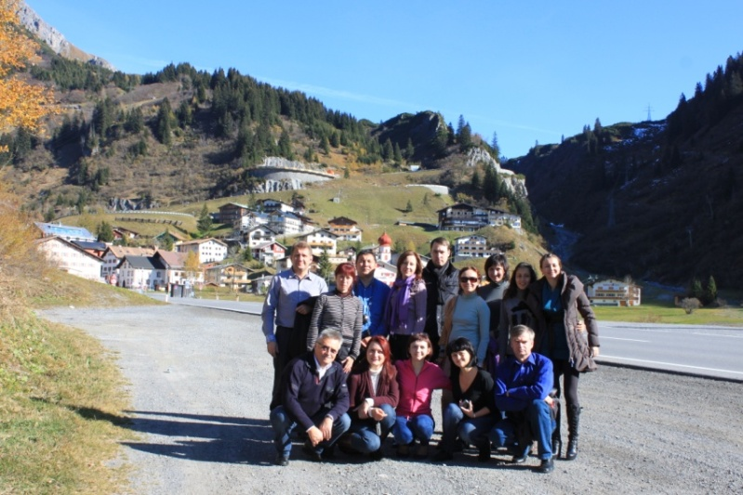
Стажировки выпускников Президентской программы в Германии – Швейцарии – Франции – Австрии
(Лихтенштейне, Италии)
Стажировка по программе
«Управление малыми и средними предприятиями»

Slide 24
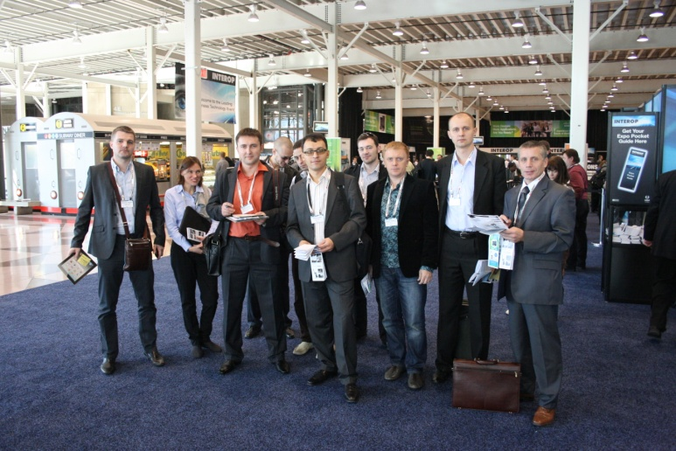



Стажировка выпускников Президентской программы в США
Стажировка в Нью-Йорке

Slide 25



Стажировки российских специалистов в
Австрии - Германии – Швейцарии – Франции по программе «Маркетинг и СМИ»
Посещение участниками стажировки по программе «Маркетинг и СМИ» завода по производству автомобилей «Пежо» во Франции

Slide 26

Президентская программа подготовки управленческих кадров
Проведение постстажировочных семинаров по оценки эффективности проводимых стажировок в Германии в рамках проектов международного сотрудничества общества GIZ

Slide 27




Вручение дипломов выпускника Президенсткой программы, прошедшим зарубежную стажировку в Германии
Вручение дипломов участникам стажировки в Германии директором Федерального ресурсного центра Бункиным А.С., Ректором Института МИРБИС Цветковым Н.А., руководителем проектов международного сотрудничества общества GIZ Хайнц И.

Slide 28



Президентская программа подготовки управленческих кадров
Вручение дипломов выпускникам программы в Правительстве Московской области

Slide 29





Постпрограммная работа выпускников Президентской программы
Проведение мероприятий Клубом выпускников
Президентской программы Москвы и Московской области

Slide 30




Постпрограммная работа выпускников Президентской программы
Проведение мероприятий Клубом выпускников
Президентской программы Москвы и Московской области

Slide 31

Президентская программа подготовки управленческих кадров
Постпрограмная работа с выпускниками Президентской программы

Slide 32

Ждем Вас!
www.mirbis.ru
Московская международная высшая школа бизнеса«МИРБИС» (Институт)

Slide 33


Slide 35





Президентская программа подготовки управленческих кадров
Телефон: + 7 (495) 921-41-80, 8 (903) 968-37-99
Электронная почта: demos@mirbis.ru
109147, Москва, ул. Марксистская, д. 34, корп. 7
Администрация (кабинет 318):
- (добавочный номер 271) - Главацкий Вячеслав Юрьевич,
- (добавочный номер 302) - Николаева Ольга Николаевна
www.mirbis.ru

Slide 36
Благодарю за внимание !

